Slide 1
Лыжный спорт

Slide 2
Содержание презентации
1.Техника безопасности
2.Техника попеременного хода
3.Техника одновременного хода
4.Техника коньковых ходов
5.Способы преодоления подъёмов
6.Стойки спусков

Slide 3
1.Техника безопасности
Лыжи должны быть подобраны по росту занимающегося и находиться в исправном состоянии.
Крепления должны быть отрегулированы так, чтобы можно было без посторонней помощи прикреплять лыжи к ботинкам.
Палки, подобранные по росту, должны иметь наконечник, кольцо и регулируемой длины ремень для кисти руки.
Лыжные ботинки должны быть подобраны по размеру: тесная или очень свободная обувь может привести к потертостям или травме.
Одежда на занятиях лыжами должна защищать от холода и ветра, быть легкой, удобной.
Запрещается заниматься без головного убора. Нужно надеть спортивную шапочку, прикрывающую уши, а на руки – варежки.
Выйдя на улицу, не спешите вставать на лыжи, иначе на них образуется корка льда, которая будет препятствовать скольжению.

Slide 4
Техника безопасности
В течение всего года регулярно выполняйте упражнения на выносливость. Низкий уровень выносливости является одной из причин травматизма.
Следует внимательно слушать объяснения учителя, стараться правильно и точно выполнять упражнения.
При передвижении на лыжах по дистанции соблюдайте интервал 3–4 м, при спусках – не менее 30 м.
Если возникает необходимость в быстрой остановке, приседая, падать надо на бок, обязательно держа при этом палки сзади.
Нельзя пересекать лыжню, по которой передвигаются спускающиеся со склона лыжники, и прыгать с трамплина: для этого нужны прыжковые лыжи и необходима специальная подготовка.
Категорически запрещается использовать лыжные палки для осаливания во время подвижных игр и эстафет: это можно делать только рукой.

Slide 5
Техника безопасности
Сразу после занятий лыжами нельзя пить холодную воду, чтобы не заболело горло.
Ограничения по температуре воздуха и погодным условиям при занятиях лыжной подготовкой следующие: температура не ниже –14°C, тихий ветер.
Перед входом в помещение надо счистить снег с лыж.

Slide 6
2.Техника попеременного двухшажного хода
Цикл движений в попеременном двухшажном ходе состоит из двух скользящих шагов и попеременных отталкиваний палками на каждый шаг. На рисунках изображены положения лыжника в начале и в конце каждой фазы.

Slide 7
Первая фаза – свободное скольжение
Главная задача – уменьшить возможную потерю скорости и подготовиться к отталкиванию палкой. В этой фазе очень важно уменьшить силу трения лыж о снег, дать отдых мышцам, не затягивать время скольжения.

Slide 8
Вторая фаза – скольжение с выпрямлением опорной ноги
Главная задача – увеличить скорость скольжения. С этой целью очень важно при отталкивании палкой включить в работу более мощные мышцы туловища, обеспечить жесткую передачу усилий на скользящую лыжу и подготовиться к подседанию на опорной ноге.

Slide 9
Третья фаза – скольжение с подседанием
В этой фазе очень важно быстро остановить скользящую лыжу, ускорить выполнение подседания, обеспечить высокую скорость маховых движений рукой и ногой и ускорить перекат.

Slide 10
Четвертая фаза – выпад с подседанием
Главное в этой фазе – обеспечить максимальную скорость выпада и завершить подседание для эффективного завершения отталкивания ногой.

Slide 11
Пятая фаза – отталкивание с выпрямлением толчковой ноги
Главное здесь – завершить отталкивание палкой и лыжей, обеспечить скорость движения маховой ноги к концу выпада и выполнить отталкивание в направлении «на взлет».

Slide 12
3.Техника одновременного бесшажного хода
Одновременный бесшажный ход применяется при отличном скольжении и с твердой опорой для палок на равнине: при хорошем скольжении – на пологих спусках, при плохом – на спусках средней крутизны. Кроме того, его целесообразно применять на раскатанных и леденистых участках лыжни, когда попытка сделать шаг может привести к потере равновесия, а передвижение в таких условиях скольжения возможно только за счет одновременного отталкивания палками.

Slide 13
Основные фазы одновременного бесшажного хода

Slide 14
Описание фаз.
1. После окончания толчка руками лыжник скользит, согнувшись, на двух лыжах, голова чуть приподнята.
2–3. Продолжается скольжение, лыжник медленно выпрямляется и легким маятникообразным движением выносит палки вперед.
4. Лыжник почти полностью выпрямляется, и начинается подготовка к отталкиванию – масса тела перемещается на носки, ноги слегка сгибаются, палки выведены вперед перед постановкой на снег.
5. Палки ставятся на снег чуть впереди креплений, начинается толчок руками.
6. Основное усилие на палки развивается за счет сгибания туловища. Угол сгибания рук в локтевых суставах несколько уменьшается.
7–8. Толчок заканчивается полным разгибанием рук. Кисти рук находятся на уровне не выше коленей, угол наклона палок наибольший.
9. После окончания толчка лыжник по инерции скользит, согнувшись, на двух лыжах.
Затем цикл движений повторяется.

Slide 15
4.Техника коньковых ходов
Различают следующие варианты передвижения коньковыми ходами: полуконьковый одновременный ход, коньковый ход без отталкивания руками (с махами и без махов руками), одновременный двухшажный коньковый ход, одновременный одношажный коньковый ход, попеременный коньковый ход.
Действия лыжника при передвижении данными способами несколько напоминают движения конькобежца - отсюда и пошло название хода.
Отталкиваясь внутренним ребром одной из лыж назад в сторону (скользящий упор), лыжник переносит вес тела на другую скользящую лыжу, и движения повторяются с другой ноги, отталкивание выполняется со скользящей лыжи. В отличие от классических ходов остановки лыжи в циклах хода нет. При передвижении этим ходом активно работают и руки, отталкивание происходит одновременно или попеременно в согласовании с ритмом работы ног. Возможны варианты и без отталкивания руками (с махами рук и без них).
На ровных участках трассы толчок руками чаще всего выполняется одновременно, а на подъемах - в зависимости от крутизны (одновременно или попеременно). Полуконьковый ход (отталкивание многократно одной из ног, другая скользит прямолинейно) применяется чаще при прохождении поворота по пологой дуге (толчок выполняется наружной лыжей). На иллюстрациях пока­заны одновременный одношажный коньковый ход (рис. 6), попеременный коньковый ход (рис. 7), одновременный двухшаж­ный коньковый ход (рис. 8).

Slide 16
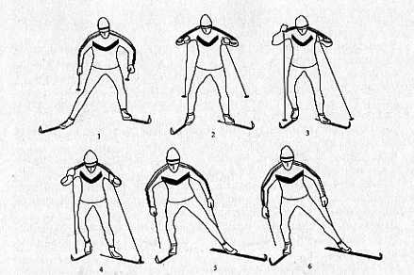
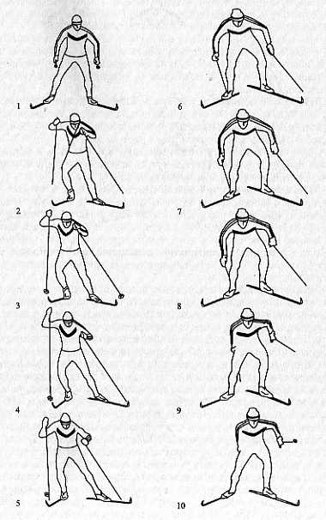
Илюстрации

Slide 17
5.Способы преодоления подъемов на лыжах
Выбор способа преодоления подъемов зависит не только от их крутизны; важную роль играют и другие факторы: сцепление лыж со снегом, физическая и техническая подготовленность лыжника, степень его утомления в данный момент и состояние лыжни.

Slide 18
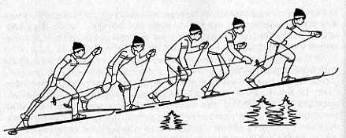
Подъём скольжением
Увеличивается наклон туловища, умень­шается длина шага, толчок рукой заканчивается одновременно с отталкиванием ногой. Уменьшается амплитуда в работе рук и ног - они выносятся вперед энергичным маховым движением сразу после окончания толчков, «замах» почти отсутствует. Период работы (отталкивание) одной рукой наслаивается на толчок другой рукой, поэтому с увеличением крутизны подъема опора палками стано­вится непрерывной.

Slide 19
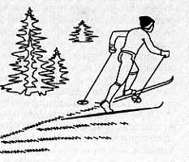
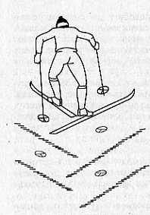
Подъёмы «полуелочкой», «елочкой»
при преодолении склонов наискось и выполняется следующим образом. Верхняя лыжа скользит прямо по на­правлению движения, а ниж­няя отводится носком в сто­рону и ставится на внутреннее ребро. Палки работают так же, как и при попеременном двухшажном ходе (с перекре­стной координацией), и выно­сятся вперед прямолинейно.
Длина шагов при подъеме «полуелочкой» неодинакова: шаг лыжи, скользящей прямо, всегда длиннее, чем лыжи, отведенной носком в сторону. Этот способ может применять и при прямом подъеме.
Подъем «елочкой» при­меняется на довольно крутых скло­нах (до 35°)
Разведение носков и постановка лыж на внутреннее ребро значительно увеличивают сцепление их со снегом и предот­вращают скатывание.

Slide 20
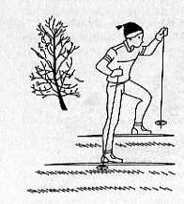
Подъем «лесенкой»
Применяется на очень крутых склонах и при глубоком снежном покрове во время туристских походов на лыжах и прогулок. Поперечное расположение лыж по склону и постановка их на ребра (канты), опора на палки позволяют преодолевать подъемы большой крутизны (до 40°).

Slide 21
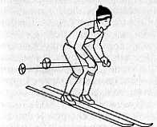
6.Стойки спусков
Наиболее часто применяется при спусках основная (средняя) стойка. Она наименее утомительна и позволяет выполнить при спуске любые другие приемы (торможения, повороты). При прямом спуске в основной стойке лыжи расставлены на 10-15 см одна от другой, ноги слегка согнуты в коленных суставах, туловище немного наклонено вперед, руки опущены и несколько выведены вперед, палки (обязательно кольцами назад) не касаются склона. Для увеличения устойчивости одну ногу выдвигают впе­ред на 10-20 см. Основная стойка обеспечивает наибольшую устойчивость при спуске.

Slide 22
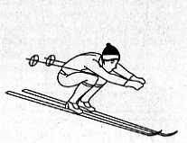
Низкая стойка
Применяется на прямых, ровных и от­крытых склонах, когда требуется развить максимальную скорость спуска. В этом положении ко­лени сильно согнуты, туловище наклонено и подано вперед, руки вытянуты также вперед, локти опущены и прижаты. Лыжник в этой стойке принимает достаточно обтекаемое поло­жение и значительно снижает лобовое сопротивление. На высокой скорости некоторые неверные движения или положения могут заметно мешать достижению максимальной скоро­сти для данных условий.

Slide 23
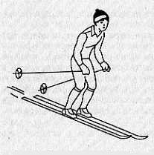
Высокая стойка
Применяется для временного уменьшения скорости спуска за счет увеличения сопротивления встречного потока воздуха. Для большего торможения следует еще выпрямиться и развести руки в стороны. Иногда эту стойку применяют для отдыха или лучшего просмотра незнакомого склона в начале спуска. Длительно спускаться в высокой стойке нецелесообразно: слишком ве­лика потеря скорости, да и преодоление неровностей склона тоже затруднено.

